Slide 1

Am vierten habe ich Geburtstag.

Slide 2
Datum/ Ordinalzahlen

Slide 3
________________________________
2.________________________________
3.________________________________
4.________________________________
5.________________________________
6.________________________________
7.________________________________
8.________________________________
9.________________________________
10.________________________________

Slide 4
11.________________________________
12.________________________________
13.________________________________
14.________________________________
15.________________________________
16.________________________________
17.________________________________
18.________________________________
19.________________________________
20.________________________________

Slide 5
21.________________________________
22.________________________________
23.________________________________
24.________________________________
25.________________________________
26.________________________________
27.________________________________
28.________________________________
29.________________________________
30.________________________________

Slide 6
https://wordwall.net/de/resource/28286874/welches-datum-haben-wir-heute
https://wordwall.net/de/resource/1450667/datum

Slide 7
Wann hast du Geburtstag?

Slide 8
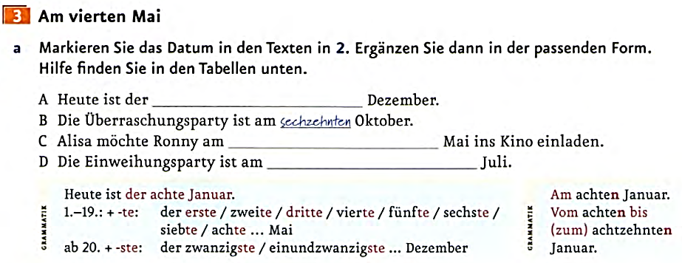

Slide 9
Welcher Tag ist heute? Notieren Sie.
Heute ist …………..
A 03.09. _________________________________
B 07.12. _________________________________
C 15.01. _________________________________
D 28.05. _________________________________

Slide 10
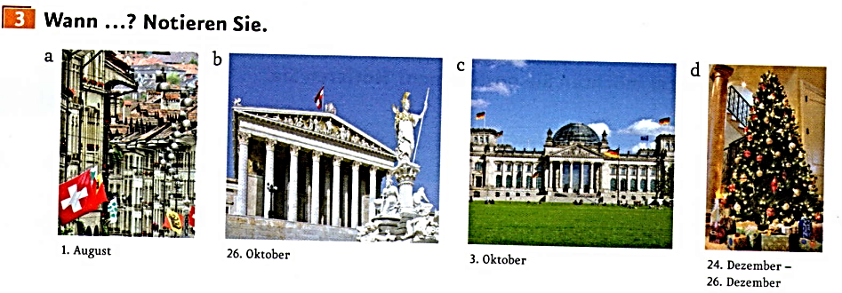

Slide 11
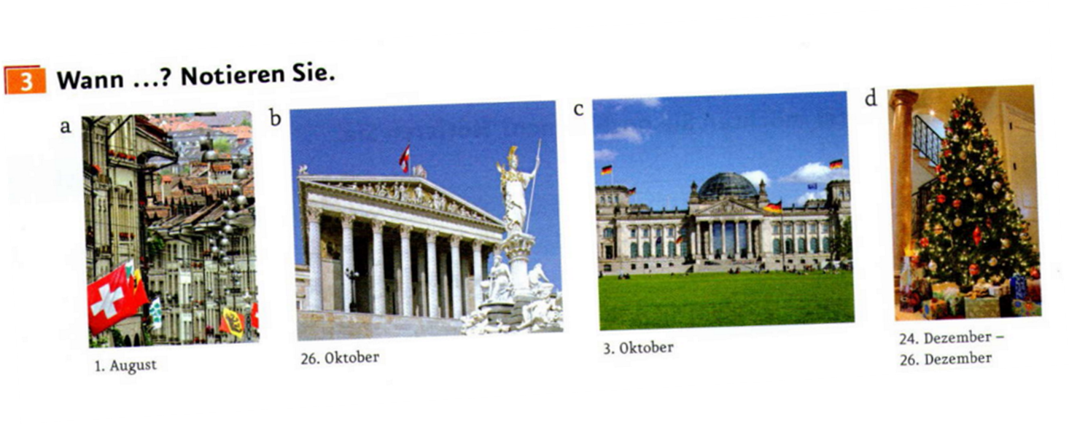
a Wann ist der Bundesfeiertag in der Schweiz? Am ersten August
b Wann feiert man den Nationalfeiertag in Ӧsterreich?
_____________________
c Wann ist der Tag der Deutschen Einheit?
_____________________
d Wann feiert man in Deutschland Weihnachten?
_____________________

Slide 12
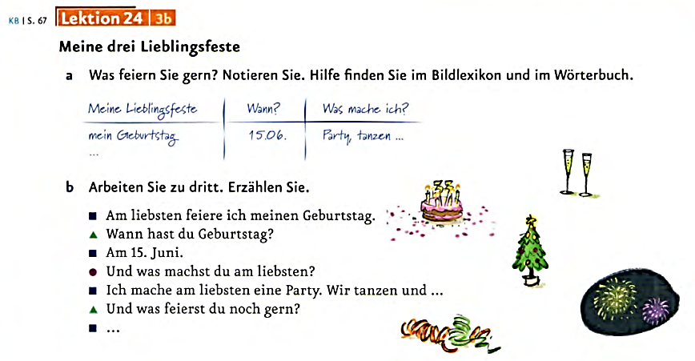

Slide 13
